Slide 1
Астрономия
Вводная лекция
Татарников Андрей Михайлович
МГУ им. М.В.Ломоносова

Slide 2
Занятия
С собой иметь
Тетрадь (толстую)
Ручку
Карандаш
Линейку
Калькулятор
Циркуль (желательно)

Slide 3
Астрономия – древнейшая из наук
Астрономия возникла из практических потребностей человека
Основными практическими задачами астрономии в прошлом были: составление календаря и навигация
Важнейшая задача, всегда стоявшая перед астрономами – создание картины Мира

Slide 4
С древних времен одна из задач астрономии– построение системы Мира
Система Мира - это представления о расположении в пространстве и движении Земли, Солнца, Луны, звезд.

Slide 5
Система мира

Slide 6
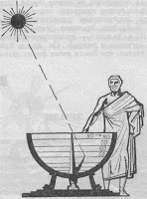
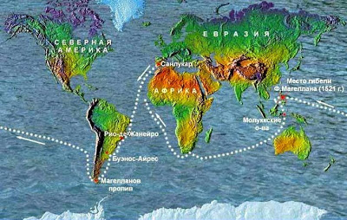
Система мира – форма Земли
Земля круглая?

Slide 7
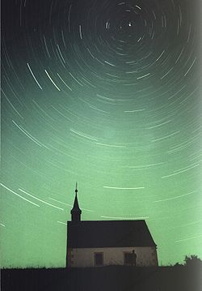
Система мира
Наблюдаемые явления:
Солнце восходит и заходит
Небо «вращается вокруг нас»

Slide 8
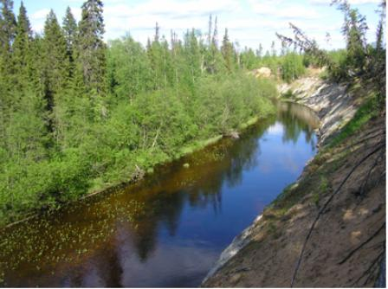
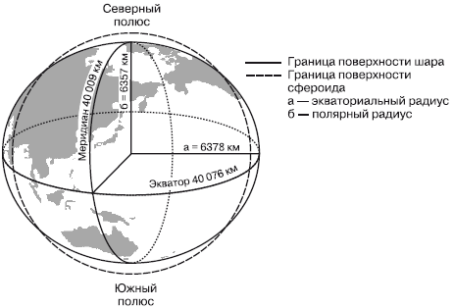
Система мира
Некоторые доказательства вращения Земли вокруг оси
В Северном полушарии правый берег реки круче левого
Маятник Фуко

Slide 9
Система мира
Какая система правильная?

Slide 10
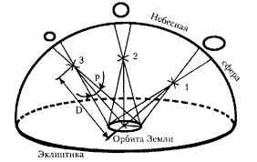
Система мира
Какие существуют доказательства верности гелиоцентрической системы?

Slide 11
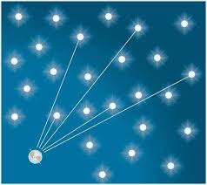
Система мира
Закон всемирного тяготения – Вселенная должна быть безграничной
Парадокс Ольберса – Вселенная не может быть безграничной!

Slide 12
Система мира
Э.Хаббл – «Разбегание галактик» (1929 г.)

Slide 14
Система мира

Slide 15
Система мира

Slide 16
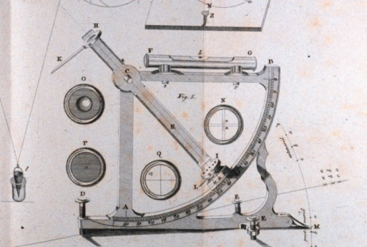
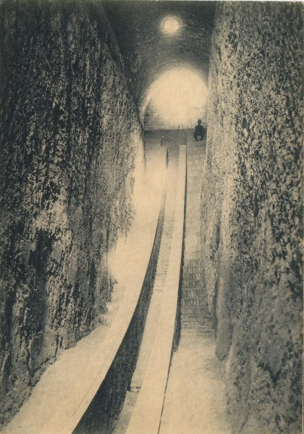
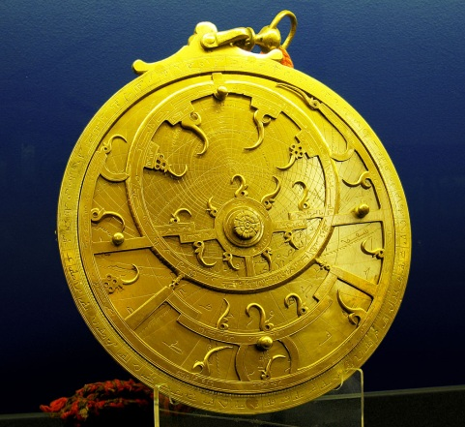
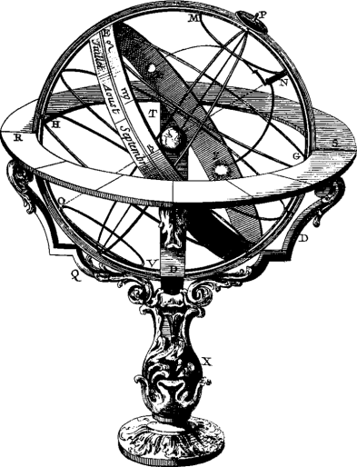
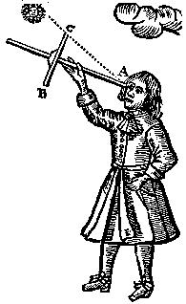
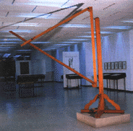
С чем наблюдают астрономы
Квадранты
Гномон (солнечные часы)
Астролябия
Трикветрум
Армиллярная сфера
Посох Якова

Slide 17
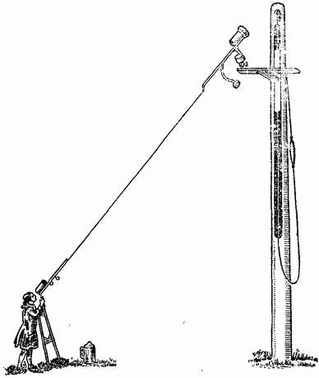
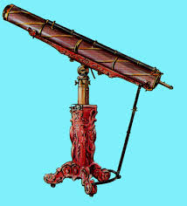
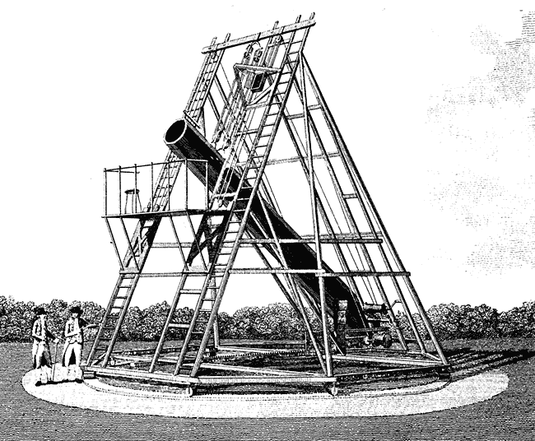
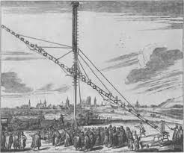
Телескопы

Slide 18
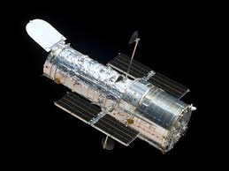
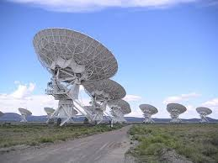
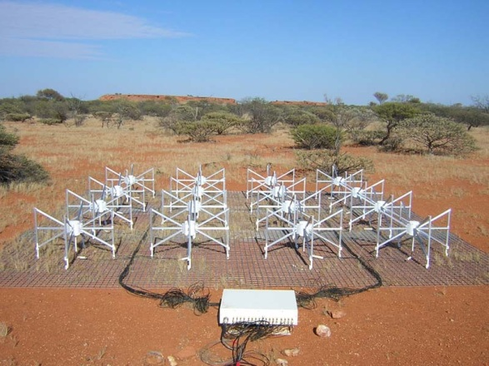
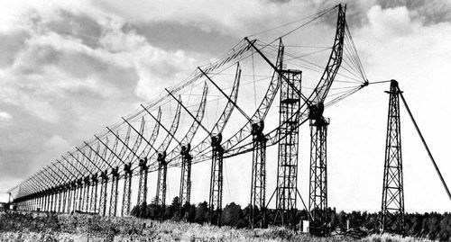
Современные телескопы

Slide 19
Открытия последних лет
Астрономия – одна из самых динамично развивающихся наук современности
Экзопланеты – более 1800 шт.

Slide 20
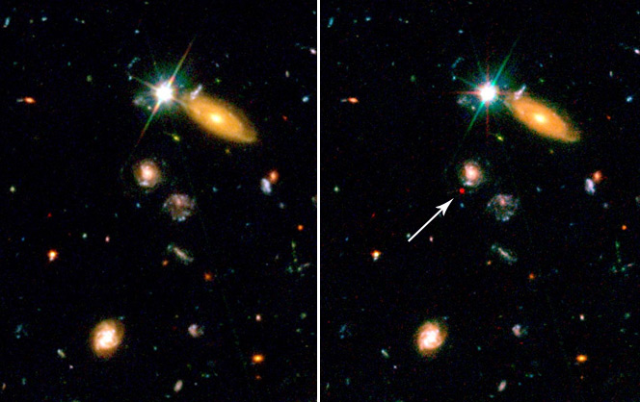
Открытия последних лет
Открытие ускоренного расширения Вселенной и темной энергии

Slide 21
Открытия последних лет
Сверхмассивные черные дыры
Движение звезд в центре нашей Галактики

Slide 22
На этом все!

